Slide 1
Az emberi arcok
Az arcfelismerési zavar II.
Németh Kornél
knemeth@cogsci.bme.hu
http://www.cogsci.bme.hu/~ktkuser/KURZUSOK/BMETE47A014/2017_2018_2/

Slide 2

Óra | Időpont | Téma
1. | február 6. | Óramegbeszélés
2. | február 13. | Az arcok speciálisak (?), korai modellek, arcok reprezentációja
3. | február 20. | Fejlődési adatok
4. | február 27. | Az arcon tükröződő érzelmek
5. | március 6. | Szociális aspektusok (tekintet iránya, nem, kor, attraktivitás)
6. | március 13. | 1. Zárthelyi dolgozat
7. | március 20. | Az arcok idegi reprezentációja - elektrofiziológia
8. | március 27. | Az arcok idegi reprezentációja – képalkotó eljárások
9. | április 3. | Tavaszi szünet
10. | április 10. | Az arcfelismerési zavar I.
11. | április 17. | Az arcfelismerési zavar II., fejlődési rendellenességek, pszichiátria és arcok
12. | április 24. | Alkalmazások és érdekességek
13. | május 1. | Szünet
14. | május 8. | 2. Zárthelyi dolgozat
15. | május 15. | Javító-/Pótló ZH alkalom

Slide 3
Az arcfelismerési zavar II.
Az arcok speciálisak (?)

Slide 4
Elektrofiziológia – szerzett esetek
N170 nem arc-szelektív
N400 és P600 (ismerősségi komponensek): nem tükröződik rajtuk, hogy ismerték-e a bemutatott személyt vagy sem
Néha volt rejtett felismerés (P300), igaz, hogy később jelent meg
Dalrympe et al., 2011: csak akkor marad arc-szelektív az N170, ha a Mag rendszernek legalább két területe ép marad!

Slide 5
Elektrofiziológia – genetikai eredetű zavar
N170 nem arc-szelektív, de amiatt, mert nem-arc ingerekre is nagyobb a válasz
Nem a strukturális kódolás hiányzik, hanem a specifikus jelleg!
Minnebusch et al., 2007: nagyobb N170 karikatúrákra, tehát az arcok közötti különbségek bekódolása nem kellően hatékony

Slide 6
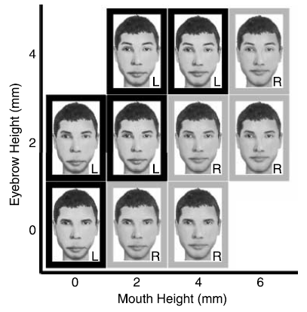
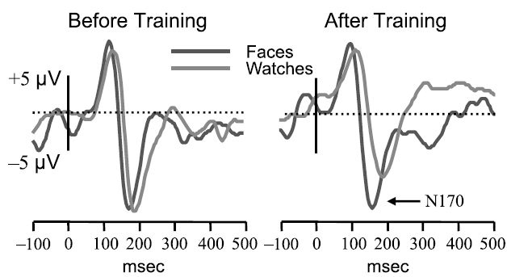
Fejlesztés?
DeGutis et al., 2007: 14 hónapos tréning, feladat: arcok téri konfigurációjának megkülönböztetése
Tréning végére kontrollszerű teljesítmény és N170
fMRI: OFA – FFA kapcsolat megerősödött
Feketeleves: tréning elhagyása – leromlott, újabb tréning – visszatért, rövidebb idő után

Slide 7
Folytonos vagy dichotóm?
Valaki vagy felismer arcokat (és normál kontroll) vagy nem (és prozopagnóziás)?
Egyre inkább úgy gondolják, hogy arcfelismerési teljesítményünk is normál eloszlást követ.
Russell et al., 2009, 2012: vannak szuperfelismerők is!

Slide 8
háttér
Idegrendszeri
  Genetikai
  Perinatális agyi trauma
Környezeti
  Pl. szenzoros depriváció

Slide 9
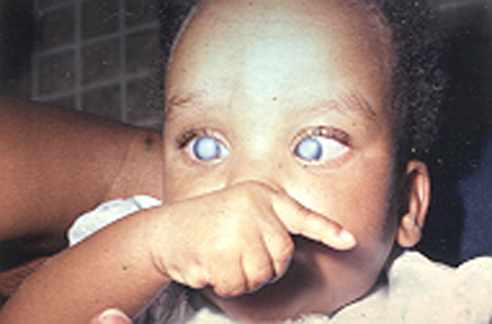
Példák
Korai vizuális depriváció (~ megvonás)
  Manapság akkor, ha hályog miatt hetekig/hónapokig nem lát
  Míg vonásokról jól döntenek, egészleges feldolgozásuk sérült
  Nincs összefüggés a megvonás ideje és a tünetsúlyosság között

Slide 10
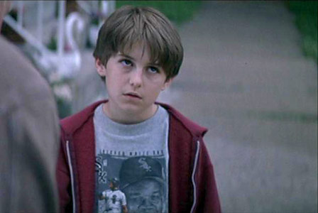
Autisztikus Spektrumzavar (ASD)
  Általánosan rosszabb teljesítmény
  Gyengébb érzelem-feldolgozás (félelem)
    Vonásmentes területekre fókuszálnak
    Negatív érzelmek esetén szem környékére
  Identitásfelismerés
  Szájról olvasás, tekintetirány, nem meghatározás
Notes:
ASD
Csökkent szoc. Interakciók
Beszűkült figyelem
Ismétlődő viselkedésmintázatok
TOM nem történik meg

Slide 11
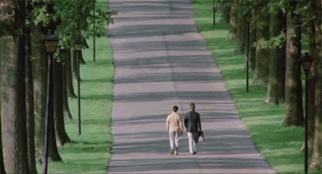
ASD
  Más szemmozgás-mintázat /irányfüggő/
    Rá néz – szem
    Máshova – fej állása
  N170 kisebb, később
  Csökkent FFA aktivitás
  Megváltozott felfordítási hatás

Slide 12
Normál 10 évesek
Autizmussal élő 10 évesek
Autizmussal élők Normál kontroll

Slide 13
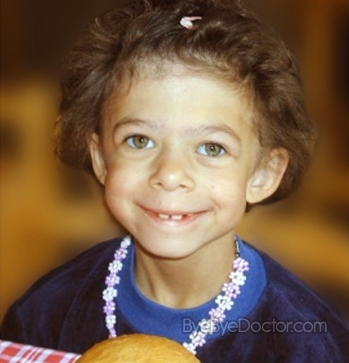
Williams Szindróma
http://www.williams.org.hu
Kromoszóma-rendellenesség
„manóarc”
Alacsony IQ
„Relatíve” jó nyelvi képesség
  Ritka szavak, ritka jelentés, ritkán előforduló kontextusban
Hiperszociábilis
Neutrális arcokra rossz teljesítmény
Notes:
RITKA!!!
4-500 család MO-n

Slide 14
Williams Szindróma
Navon-teszt
  Lokális elemek globális helyett
  Down szindrómánál éppen fordítva
Felfordított arcok szakértői
Kis N(!)100 és nagy N200
Eltérő kéregalatti aktivitás emocionális
ingerekre

Slide 15
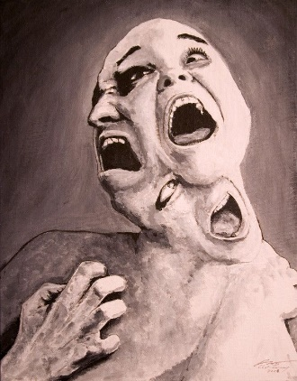
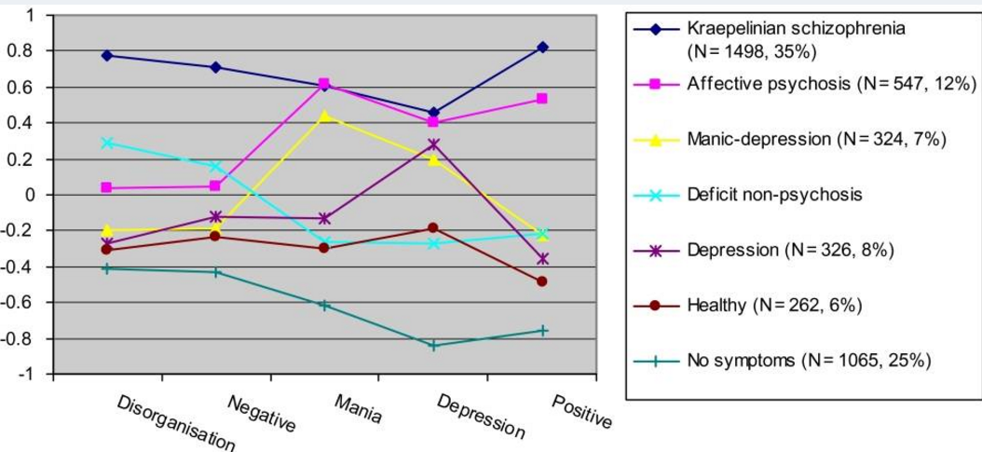
Pszichiátriai kórképekben jelentkező arcfelismerési és/vagy feldolgozási zavarok
Szkizofrénia – mi nem?
  ‘Dementia preacox’
  + és – tünetek
  ~ 1%
  Genetikai halmozódás
Notes:
POZITÍV és negatív tünetek

Slide 16
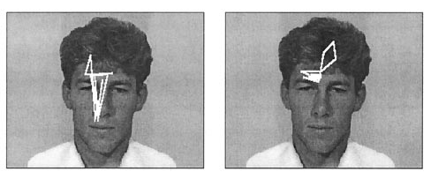
Szkizofrénia
  Érzelemfelismerés átlag alatti
  Negatív érzelmek felismerése rosszabb
    NEG. tünetek dominanciája esetén
  Jellegzetes letapogatási mintázat /főleg orr/
  N170 és N250 kisebb, ha emocionális az arc
  Eltérő FFA és szubkortikális aktivitás
  Konfig. Feldolg. zavar,
  Tréning átmenetileg javítja
  Inkább kognitív probléma

Slide 17

Depresszió
  Rendkívül magas arány
  Sok társbetegség
Arcfeldolgozás
  Érzelmi feldolgozás rosszabb (P300, FFA)
  Pl. félelem, düh felismerése nehezett
  Nagyobb aktivitás FFA-ban, ha félelemteli az arc
  Már nem-klinikai csoportban is
  Inkább „általánosabb” kognitív probléma

Slide 18

Szociális szorongás
  Félelem-teli képekre más letapogatás
  Kétértelmű érzelmek esetén inkább félelemtelinek, vagy ijesztőnek ítélik a szorongóbbak
  Negatív-torzítás
  Nagyobb N170 NEG. arcokra

Slide 19
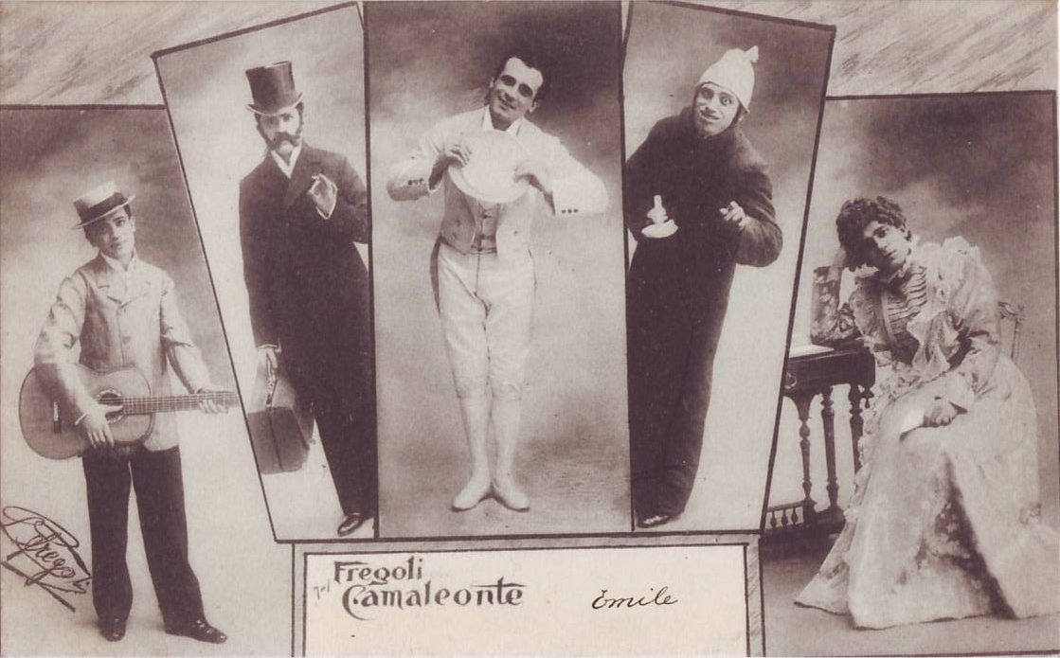
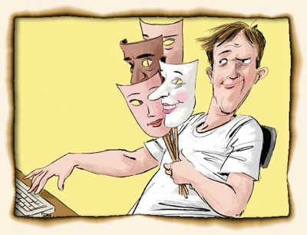
Capgras, Fregoli, intermetamorfózis
Fregoli – átváltozóművész
  X és Y ugyanaz a személy, csak álruhában, vagy kicsit máshogy néz ki, de attól még ő.
  Ált. egyéb pszichiátriai kórkép (sch, bipd, ocd)
Capgras
  Nem ugyanaz a személy, kicserélték, bár ugyanúgy néz ki (ház is)
  akut / átmeneti / krónikus
  Skizofrénia, agysérülés, demencia
  valaki az ismerős helyébe lépett
    Hang alapján nincs meg az érzés
Ezek inkább téveszmék, pszichopathológia területére tartoznak

Slide 20
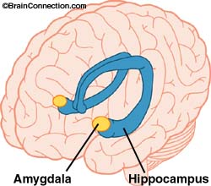
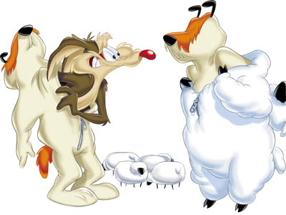
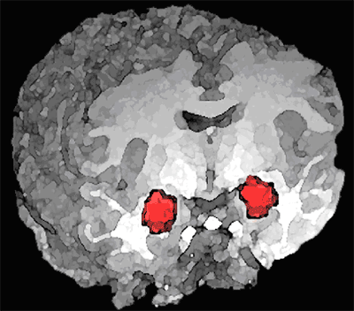
Capgras magyarázatok
Freud-i magyarázat
  Szexuális bántalmazás
  Gyerekkori abúzus
  Az anya szeretetének hárítása
  Ramachandran: limbikus és vizuális feldolgozási területek diszkonnekciója
  A vizuálisan azonosított kép nem vált ki érzelmi választ
    Nem jön rá a jóleső meleg érzés, hogy az anyját/szerettét látja pl.
1977 – a kicserélt férj bejelentése a rendőrségen
1989 – mostohaapa lefejezése – robot (hol az elem?)
1999 – létráról leesve azt gondolta, hogy a kollégája kicserélte a feleségét

Slide 21
Óra | Időpont | Téma
1. | február 6. | Óramegbeszélés
2. | február 13. | Az arcok speciálisak (?), korai modellek, arcok reprezentációja
3. | február 20. | Fejlődési adatok
4. | február 27. | Az arcon tükröződő érzelmek
5. | március 6. | Szociális aspektusok (tekintet iránya, nem, kor, attraktivitás)
6. | március 13. | 1. Zárthelyi dolgozat
7. | március 20. | Az arcok idegi reprezentációja - elektrofiziológia
8. | március 27. | Az arcok idegi reprezentációja – képalkotó eljárások
9. | április 3. | Tavaszi szünet
10. | április 10. | Az arcfelismerési zavar I.
11. | április 17. | Az arcfelismerési zavar II., fejlődési rendellenességek, pszichiátria és arcok
12. | április 24. | Alkalmazások és érdekességek
13. | május 1. | Szünet
14. | május 8. | 2. Zárthelyi dolgozat
15. | május 15. | Javító-/Pótló ZH alkalom

